Slide 1
第六章 线性定常系统的状态反馈和状态观测器设计
闭环系统性能与闭环极点（特征值）密切相关，经典控制理论用输出反馈或引入校正装置的方法来配置极点，以改善系统性能。
而现代控制理论由于采用了状态空间来描述系统，除了利用输出反馈以外，主要利用状态反馈来配置极点。
然而系统的状态变量在工程实际中并不都是可测量的，于是提出了根据已知的输入和输出来估计系统状态的问题，即状态观测器的设计。

Slide 2
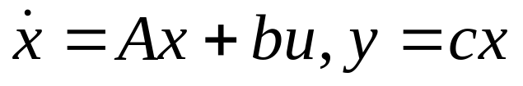
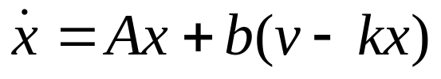



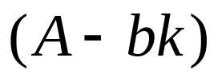
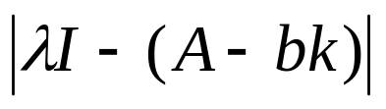
§6-1 状态反馈与闭环系统极点的配置
§6-1 状态反馈与闭环系统极点的配置
一、状态反馈
1、状态反馈的概念
状态反馈就是将系统的每一个状态变量乘以相应的反馈系数反馈到输入端与参考输入相加，其和作为受控系统的输入。
设SISO系统的状态空间表达式为：
状态反馈矩阵为k，则状态反馈系统动态方程为：
式中：
k为1xn矩阵，即
，称为状态反馈增益矩阵。
称为闭环系统矩阵。闭环特征多项式为

Slide 3












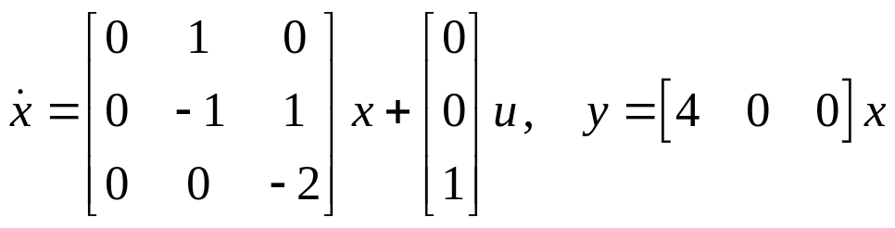
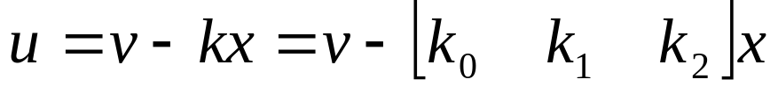

§6-1 状态反馈与闭环系统极点的配置
可见，引入状态反馈后，只改变了系统矩阵及其特征值，
b、c 阵均无变化。
状态反馈系统结构图
【例6.1.1】已知系统如下，试画出状态反馈系统结构图。
解：
其中
称为状态反馈系数矩阵或状态反馈增益矩阵。

Slide 4







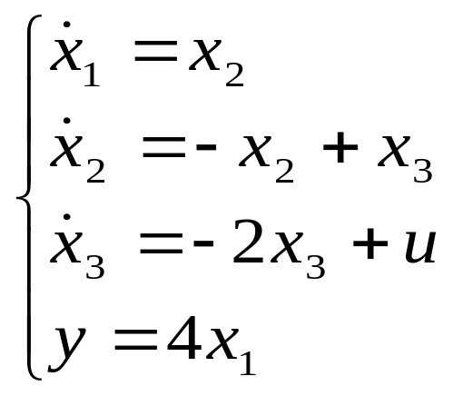








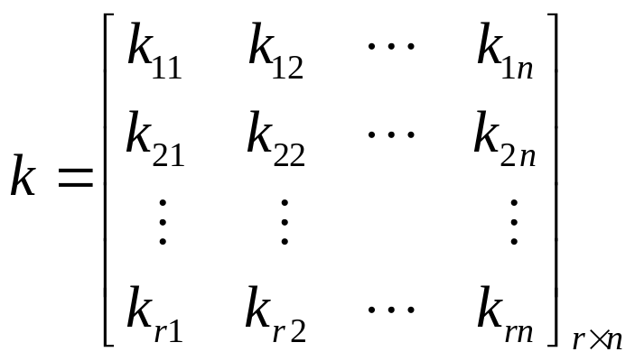
§6-1 状态反馈与闭环系统极点的配置
说 明：如果系统为r维输入、m维输出的MIMO系统，则反馈增益矩阵k是一个rxn维矩阵。即

Slide 5












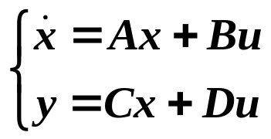


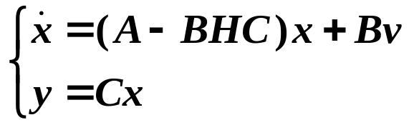
二、输出到参考输入的反馈（又称为输出反馈）
将系统输出量乘以相应的反馈系数馈送到参考输人，其和作为受控系统的控制输入。（同古典控制，不作过多说明）
原受控系统 ：
输出反馈控制规律：
输出反馈系统状态空间描述为：

Slide 6
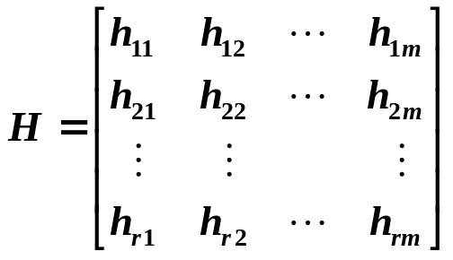

输出反馈增益矩阵：
闭环传递函数矩阵为：
结论1：当HC＝K时，输出到参考输入的反馈与状态反馈等价。即对于任意的输出反馈系统，总可以找到一个等价的状态反馈，即K＝HC。
结论2：对于状态反馈，从K＝HC中，给定K值，不一定能够解出H。所以，输出反馈是部分状态反馈，输出信息所包含的不一定是系统的全部状态变量，适合工程应用，性能较状态反馈差。

Slide 7
§6-1 状态反馈与闭环系统极点的配置
2、状态反馈增益矩阵k的计算
控制系统的品质很大程度上取决于该系统的极点 在平面上的位置。因此，对系统进行综合设计时，往往是给出一组期望的极点，或者根据时域指标提出一组期望的极点。
所谓极点配置问题就是通过对反馈增益矩阵的设计，使闭环系统的极点恰好处于 s 平面上所期望的位置，以便获得期望的动态特性。
本节只讨论SISO系统的极点配置问题。

Slide 8

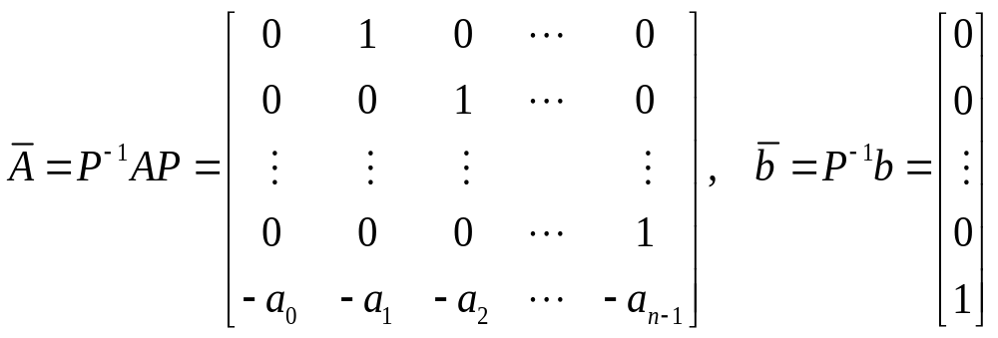





§6-1 状态反馈与闭环系统极点的配置
定理6.1: 用状态反馈任意配置极点的充要条件是：受控系统可控。
将A、b化为可控标准型。
在变换后引入状态反馈增益矩阵
故变换后的状态反馈系统的动态方程为

Slide 9
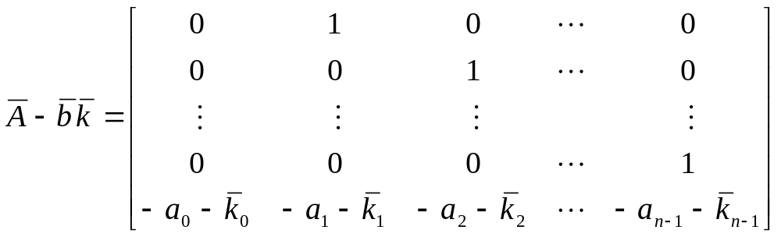
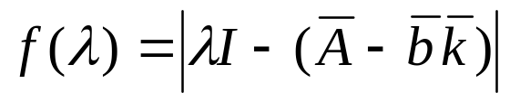

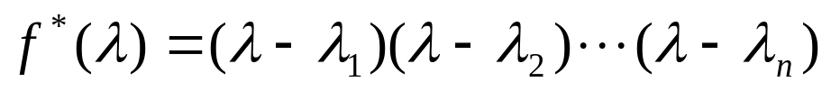
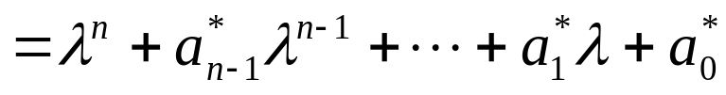

§6-1 状态反馈与闭环系统极点的配置
其中：
闭环特征多项式为
设闭环系统的期望极点为
，则系统的期望特征多项式为
欲使闭环系统的极点取期望值，只需令

Slide 10
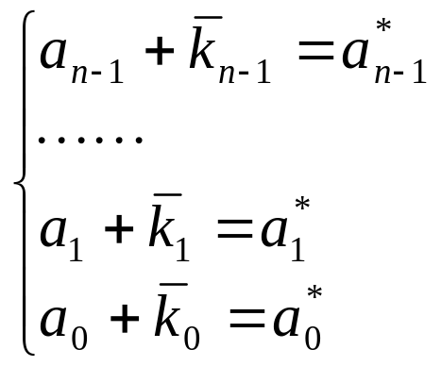
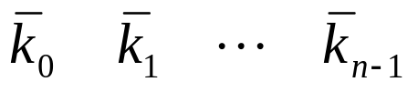
§6-1 状态反馈与闭环系统极点的配置
即
只要适当选择
，就可以任意配置闭环极点。

Slide 11







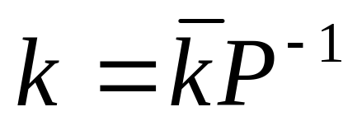
§6-1 状态反馈与闭环系统极点的配置
按指定极点配置设计状态反馈增益矩阵k的一般步骤如下：
（1）对给定可控系统
，进行P变换，即
，化成可控标准型
其中：
（2）导出在可控标准型下的闭环系统的特征多项式
（3）根据闭环系统极点的期望值，导出闭环系统的期望特征多项式
（4）确定对于可控标准型下的状态变量
的反馈增益矩阵
（5）把
化成对于给定状态变量x对应的k

Slide 12
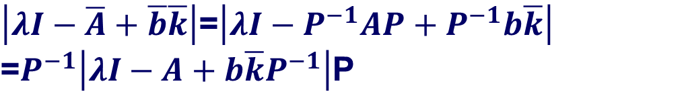

Slide 13
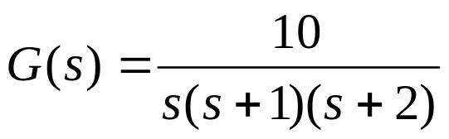

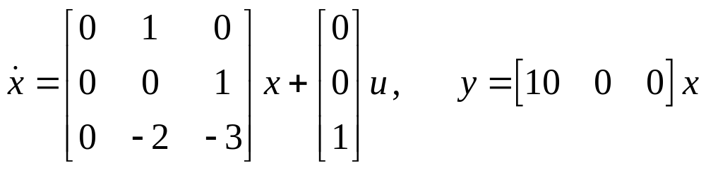





§6-1 状态反馈与闭环系统极点的配置
【例6.1.2】已知SISO系统的传递函数为
试设计状态反馈增益矩阵k使闭环极点配置在-2，
解：由于SISO系统的G(s)无零极点对消，故系统可控。可直接写出可控标准型。
设状态反馈增益矩阵k为：
状态反馈系统的特征方程为
期望闭环极点对应的闭环系统期望特征方程为：

Slide 14
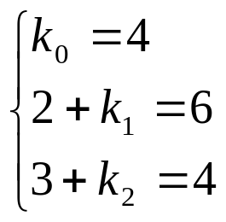
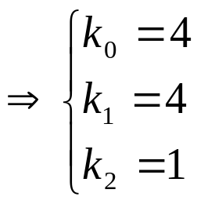
















§6-1 状态反馈与闭环系统极点的配置
令
，可得
故
状态反馈系统结构图

Slide 15
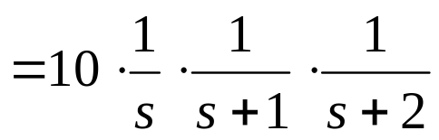

§6-1 状态反馈与闭环系统极点的配置
分析说明：
在例6.1.2中，由于传递函数的实现一开始就采用了可控标准型，从而可以比较简单地计算出反馈增益矩阵k，对闭环系统进行极点配置。
但是从工程实际上看，可控标准型实现的状态变量的信息在物理上是很难采集的，如果要使设计出来的k能在实际系统中方便地建立起来，应该尽可能地选择那些其状态变量在物理上容易采集的实现作为系统的实现。
比如例6.1.2中，选择串联分解所得到的动态方程作为系统实现就较为合理。即
受控系统结构图

Slide 16
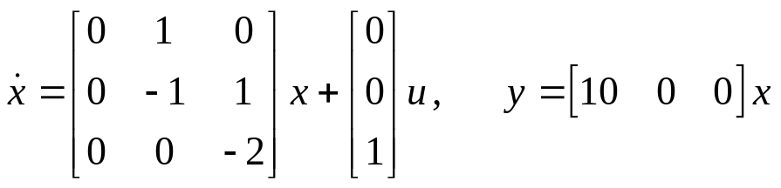
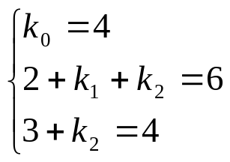
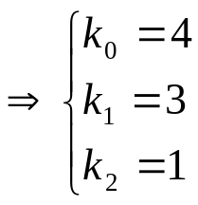

§6-1 状态反馈与闭环系统极点的配置
原受控系统的动态方程为：
设状态反馈增益矩阵k为：
状态反馈系统的特征方程为
期望闭环极点对应的闭环系统期望特征方程为：
令
，可得
故

Slide 17













§6-1 状态反馈与闭环系统极点的配置
状态反馈系统结构图
结 论：
求解实际问题的状态反馈增益矩阵时，没有必要象定理6.1那样去进行可控标准型的变换，只要先验证受控系统可控，并计算及f(λ)=|λI-(A-bk)| 期望特征多项式f*(λ)，由f(λ) = f*(λ)，便可确定状态反馈增益矩阵 k=[k₀ k₁ …… k_{n-1}]。

Slide 18
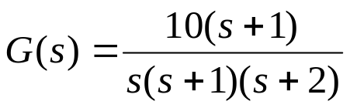
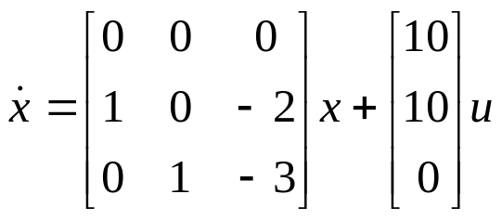

§6-1 状态反馈与闭环系统极点的配置
【例6.1.3】已知SISO系统的传递函数为
试研究采用状态反馈使闭环极点配置在-2，
的可能性。
解：该SISO系统的传递函数G(s)存在零极点对消。
（1）若选择可控标准型实现（便不可观测），仍可以配置极点，方法步骤同【例6.1.2】。
（2）若选择可观测标准型实现（便不可控）
设状态反馈增益矩阵k为：
状态反馈系统的闭环状态矩阵为

Slide 19
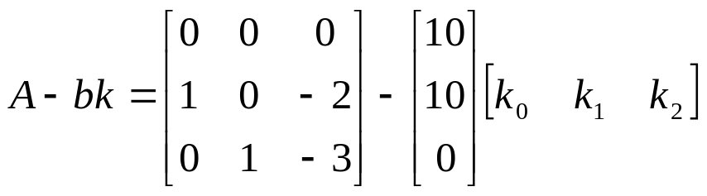
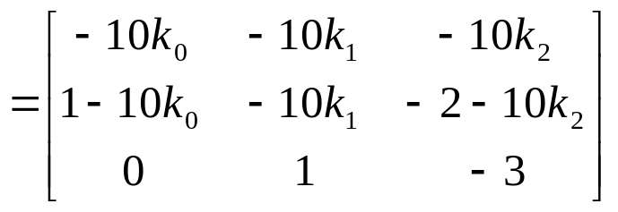
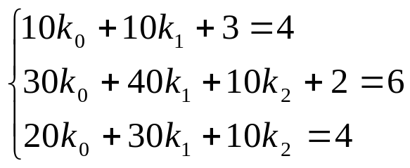
§6-1 状态反馈与闭环系统极点的配置
状态反馈系统的闭环状态矩阵为
状态反馈系统的特征方程为
期望闭环极点对应的闭环系统期望特征方程为：
令
，可得
方程组无解，即这种情况下用状态反馈不能配置极点。

Slide 20
§6-2 状态反馈对可控性与可观测性的影响
§6-2 状态反馈对可控性与可观测性的影响
定理6.2:
若线性定常系统∑(A,b,c)是可控的，则状态反馈所构成的闭环系统∑_{k}(A-bk,b,c)也一定是可控的。
定理6.3:
引入状态反馈前后，系统零点不发生改变。
定理6.4:
状态反馈可能影响系统的可观测性。
说明：当任意配置的极点与零点存在对消时，状态反馈系统的可观测性将会改变，从而不能保持原受控系统的可观测性。

Slide 21
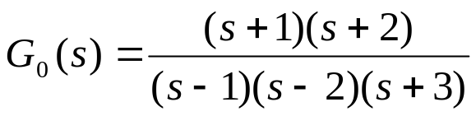




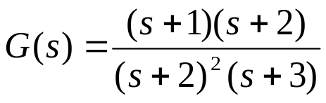

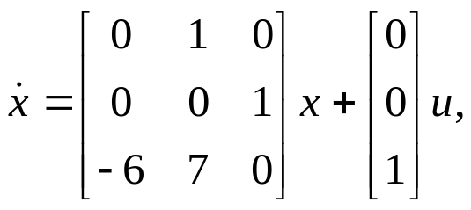
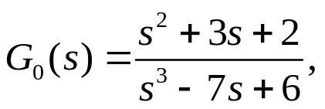

§6-2 状态反馈对可控性与可观测性的影响
【例6.2.1】若原系统的传递函数为：
试求使状态反馈闭环系统的传递函数为
的状态反馈增益矩阵k。
解：比较
和
可知，
中应含有
的零点，故
应为
设
，期望闭环极点为：-2，-2，-3。
原系统无零极点对消，系统完全可控，写出其可控标准型

Slide 22



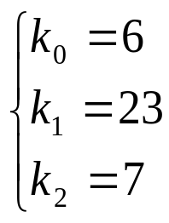

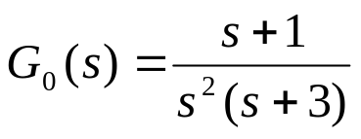

§6-2 状态反馈对可控性与可观测性的影响
由
，有
故
【例6.2.2】给定开环系统的传递函数为：
要求用状态反馈将闭环极点配置到
，试计算状态反馈增益矩阵k,
并说明所得到的闭环系统是否可观测。

Slide 23
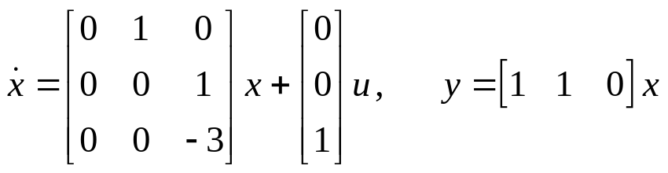


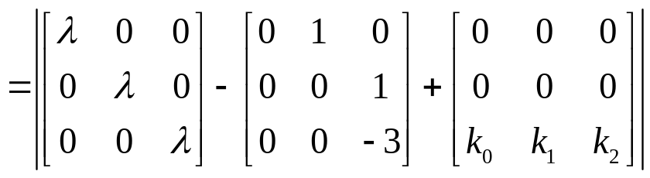
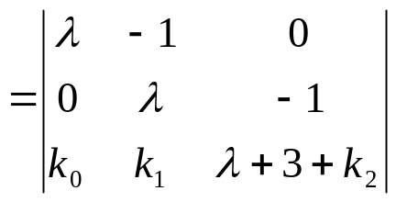

§6-2 状态反馈对可控性与可观测性的影响
解：原系统无零极点对消，故完全可控，可控标准型为
设

Slide 24
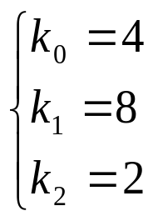

§6-2 状态反馈对可控性与可观测性的影响
由
，有
故
状态反馈不改变系统零点，不改变系统可控性。然而反馈后系统在s = - 1处出现零极点对消，所以闭环系统必不可观测。

Slide 25
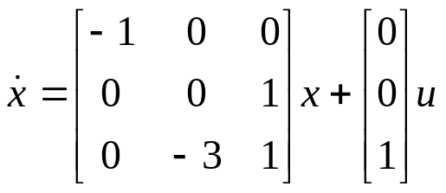
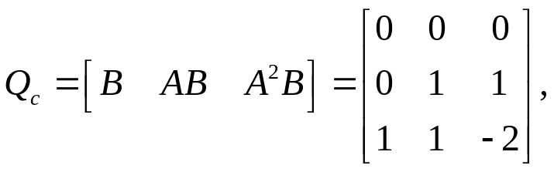

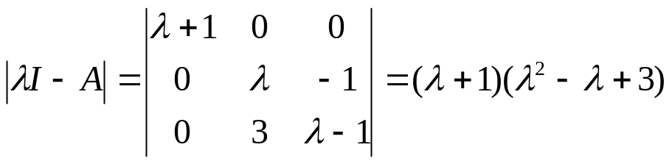
§6-2 状态反馈对可控性与可观测性的影响
【例6.2.3】系统状态方程如下
试判定系统是否可用状态反馈 u = v-kx 分别配置以下两组闭环极点{-2,-2,-1}和 {-2,-2,-3 } ，若能配置，若能配置k。
解：
系统不可控，所以不能实现极点的任意配置。
考虑原系统的特征值

Slide 26


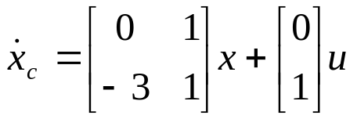




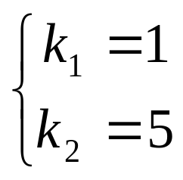


§6-2 状态反馈对可控性与可观测性的影响
有一个特征值本来就在λ=-1 处，而且由状态方程可以看出，正是该特征值对应的状态不可控，所以可利用系统的可控子系统将另两个极点配置到{-2, -2}，实现第一组闭环特征值的配置。
设
，其中
由
，有
故
时，可将闭环极点配置到
系统用状态反馈不能实现第二组闭环极点的配置 。

Slide 27
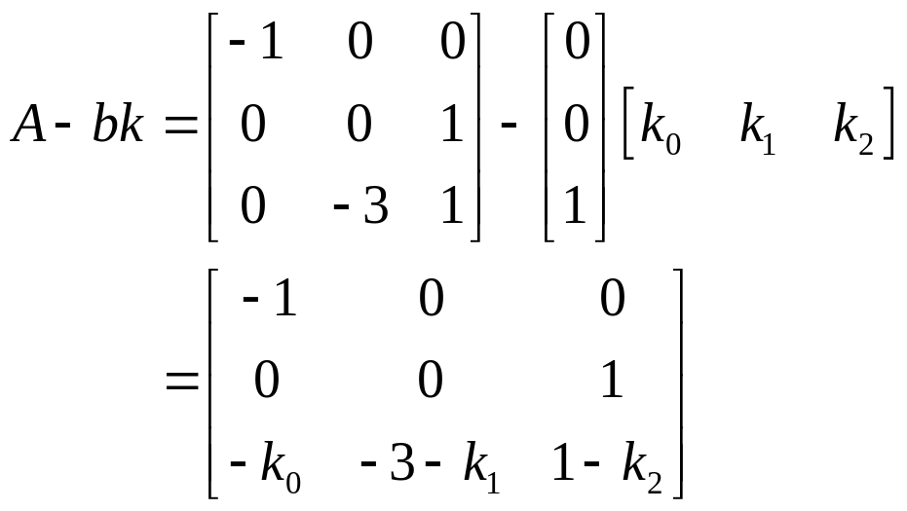
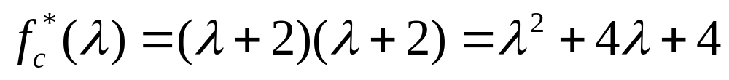

Slide 28
§6-3 状态反馈下闭环系统的镇定问题
二、状态可镇定定义
定义6.1（状态可镇定定义）：
对于线性定常系统∑₀(A,B,C) ，如果存在状态反馈增益矩阵k，使得闭环系统∑_{k}(A-Bk,B,C)是渐近稳定的，则称此系统是状态可镇定的。
结 论：
如果∑₀(A,B,C)完全可控，则它必然是可镇定的。但是一个可镇定的系统未必是完全可控的。
定理6.5：
线性定常系统是状态可镇定的充要条件是：其不可控子系统是渐近稳定的。

Slide 29
§6-3 状态反馈下闭环系统的镇定问题
§6-3 状态反馈下闭环系统的镇定问题
一、镇定与极点配置
所谓镇定问题是指受控系统∑₀(A,B,C)通过状态反馈使闭环系统的极点具有负实部。
显然，镇定问题是极点配置问题的一种特殊情况。其设计目标是使闭环极点分布在复平面左侧，而不是严格位于指定的位置。

Slide 30








§6-3 状态反馈下闭环系统的镇定问题
【例6.3.1】已知系统状态方程为
试判别其是否为可镇定的。若是可镇定的，试求一状态反馈增益矩阵k使闭环系统为渐近稳定的。
解：
（1）判别系统可控性
故系统不完全可控。
（2）将系统按可控性进行规范分解。
故而

Slide 31








§6-3 状态反馈下闭环系统的镇定问题
变换后系统的动态方程为：
式中：
可控子系统动态方程

Slide 32













§6-3 状态反馈下闭环系统的镇定问题
不可控子系统动态方程：
可见，由
可得到
故不可控子系统是稳定的，所以该系统是可镇定的。
（3）对可控子系统作状态反馈，使系统成为稳定的。设对于变量
的反馈系数矩阵
为
则可控子系统的闭环特征多项式为
其中：

Slide 33












§6-3 状态反馈下闭环系统的镇定问题
欲使系统稳定，根据劳斯稳定判据：
为保证系统稳定，应有
取
取
即
（4）对于系统原状态x下的状态反馈系数矩阵k为

Slide 34






